Slide 1
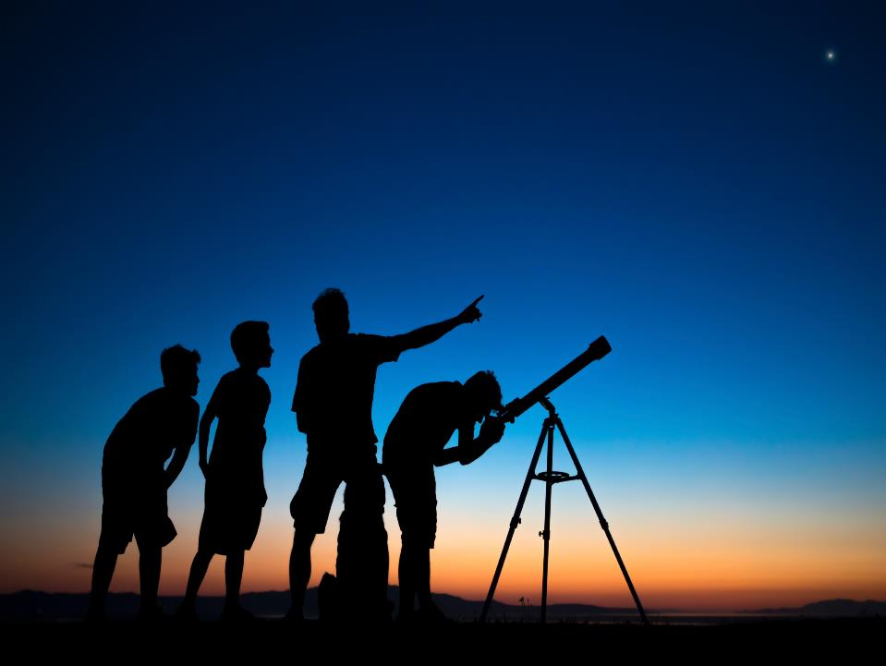
慧 眼 識 天 機
約書亞記五章13-15節
賴若瀚牧師

Slide 2
初 念 淺 轉 念 深
“轉 念 思 維”
Paradigm Shift

Slide 3
書五13-15 (1)
13 約書亞靠近耶利哥的時候, 舉目觀看, 不料, 有一個人手裡有拔出來的刀, 對面站立。約書亞到他那裡, 問他說 :「你是幫助我們呢, 是幫助我們敵人呢？」
14a 他回答說 :「不是的, 我來是要做耶和華軍隊的元帥。」

Slide 4
書五13-15 (2)
14b …約書亞就俯伏在地下拜, 說 :「我主有什麼話吩咐僕人？」
15 耶和華軍隊的元帥對約書亞說 :「把你腳上的鞋脫下來, 因為你所站的地方是聖的。」約書亞就照著行了。

Slide 5
上文：
1. 補行割禮 (五2-9) – 新一代是誰 / 神是誰?
2. 守逾越節 (五10-11) – 神是誰 ?
3. 嗎哪停止 (五12) – 神是誰 ?
五13-15 同樣解決 : “神是誰” 的問題 ?

Slide 6
問 題
約書亞來到靠近耶利哥的地方, 他在想甚麼？他又想要做甚麼呢？

Slide 7
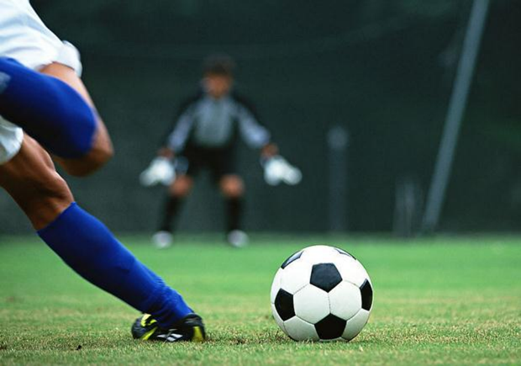

Slide 8
書五13
13 約書亞靠近耶利哥的時候, 舉目觀看, 不料, 有一個人手裡有拔出來的刀, 對面站立。約書亞到他那裡, 問他說 :「你是幫助我們呢, 是幫助我們敵人呢？」

Slide 9
問 題
約書亞問那人 :「你是幫助我們呢？是幫助我們敵人呢？」這說明他心中正在盤算些甚麼？

Slide 10
初 念 淺 轉 念 深
“轉 念 思 維”

Slide 11
書五14a
14a 他回答說 :「不是的, 我來是要做耶和華軍隊的元帥。」

Slide 12
問 題
若然你是約書亞, 你已經是被選立的「耶和華軍隊的元帥」, 聽見那人說他也是, 你心中會有何感受？

Slide 13
慧眼識天機 (書五13-15)
一. 先不問神是否站在我方, 乃問我是否站在神的一方 (五13-14a)

Slide 14
應 用 問 題
不少信徒認為在信主之後, 耶穌必定會幫助他們渡過一切難關。耶穌是要來幫助我們的嗎？

Slide 15
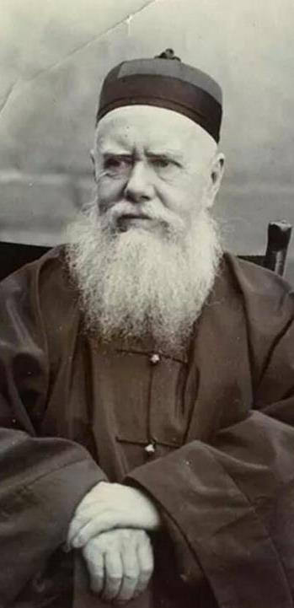
與神同工三步曲
問神 : “如何幫助我去完成 _____ 工作。”
問神 : “如何幫助我去完成 _____ 工作。”
問神 : “如何 ____ 我去完成 _____ 工作。”
--戴德生 (Hudson Taylor)

Slide 16
書五14b
14b …約書亞就俯伏在地下拜, 說 :「我主有什麼話吩咐僕人？」

Slide 17
約書亞的兩個問題
問題 #1 :「你是幫助我們呢？是幫助我們敵 人呢？」(五13)
問題 #2 :「我主有甚麼話吩咐僕人？」(五14)
與保羅在大馬色路上所問的相近。

Slide 18
書五14b-15
14b …約書亞就俯伏在地下拜, 說 :「我主有什麼話吩咐僕人？」
15 耶和華軍隊的元帥對約書亞說 :「把你腳上的鞋脫下來, 因為你所站的地方是聖的。」約書亞就照著行了。

Slide 19
問 題
就算承認對方是「耶和華軍隊的元帥」,為甚麼不先談作戰策略, 要先脫鞋呢？脫鞋對打仗有甚麼幫助嗎？

Slide 20
慧眼識天機 (書五13-15)
一. 先不問神是否站在我方, 乃問我是否站在神的一方 (五13-14a)
二. 先不談事奉的策略, 但求完全順服的心志 (五14b-15)

Slide 21
“順服” 是甚麼意思?
…是當聖經提醒我要做某事時,
我會立刻去做, 不需要再被提醒。

Slide 22
問 題
在攻打耶利哥的前夕, 神讓約書亞有這樣的經歷, 用意何在？

Slide 23
回 應 問 題
你知道你所事奉的對象是誰嗎？是自 己？還是神？誰是你生命的元帥？誰是老闆呢？

Slide 24
回 應 問 題
面對擺在前面事奉的道路, 你的心生拐點在那裡？你若是教會領袖, 你與眾同工對教會的未來, 有甚麼期望與計劃？

Slide 25
聖言資源中心
www.sagos.org
聖言講道研經學院
Institute.sagos.org

